Slide 3
NOME DO PROJETO
MUNICÍPIO: Rio Branco do Sul
FUNÇÃO DO GOVERNO:
Secretaria de Assistência Social e Habitação

Slide 4
DESCRIÇÃO
Consiste em um Dashboard em BI (Business Intelligence) que cruza bases de dados federais (CadÚnico, DataSUS e Censo Escolar) com a cartografia municipal gerando visualizações dinâmicas do comportamento das vulnerabilidades sociais sob o território municipal. O projeto visa, portanto, georreferenciar as vulnerabilidades sociais de modo a identificar localidades prioritárias para implementação de políticas públicas bem como dimensionamento adequado do público-alvo a ser atendido por ela.

Slide 5
OBJETIVOS
GERAIS: Qualificar a elaboração de políticas públicas para superação de vulnerabilidades sociais a partir do georreferenciamento de dados sociais.
ESPECÍFICOS: 1. Aumentar a efetividade das políticas públicas finalísticas.
2. Ampliar o controle social sobre a administração pública.

Slide 6
BENEFICIÁRIOS
DIRETOS:
Gestores Públicos, Conselhos de Direito, Institutos e Centros de Pesquisa
INDIRETOS:
Munícipes de Rio Branco do Sul (32.365 habitantes)

Slide 7
ORIGEM DO RECURSO
FINANCIAMENTO PÚBLICO: R$ 0,00.
Não houve financiamento público, usado apenas ferramentas de uso ou licenças gratuitas.
FINANCIAMENTO PRIVADO: R$ 0,00.
Não houve financiamento privado, apesar do projeto possibilitar etapas futuras que viabilizem parcerias.
CUSTO DO PROJETO POR BENEFICIÁRIO DIRETO: R$ 0,00.

Slide 8
RESULTADOS
De forma instantânea, o projeto georreferencia dados sociais que evidenciam localidades e públicos mais vulneráveis para recebimento de uma política pública. O diferencial do projeto consiste em sua escalabilidade e atualização, visto que, por se tratar de bases federais que são retroalimentadas diariamente a nível municipal, os dados estão à disposição de todos os municípios, tornando o projeto replicável a qualquer município brasileiro bem como implementação em outros níveis federativos.

Slide 9
PONTOS A DESTACAR
Dashboard para acesso e navegação: https://bit.ly/mapadasdesigualdades_rbs
2. Trata-se de uma ferramenta que se utiliza de dados federais existentes e que são retroalimentados obrigatoriamente. Logo, é uma maneira do município ter dados atualizados independente do CENSO.
3. Não houve custo algum para a Administração Pública.

Slide 10
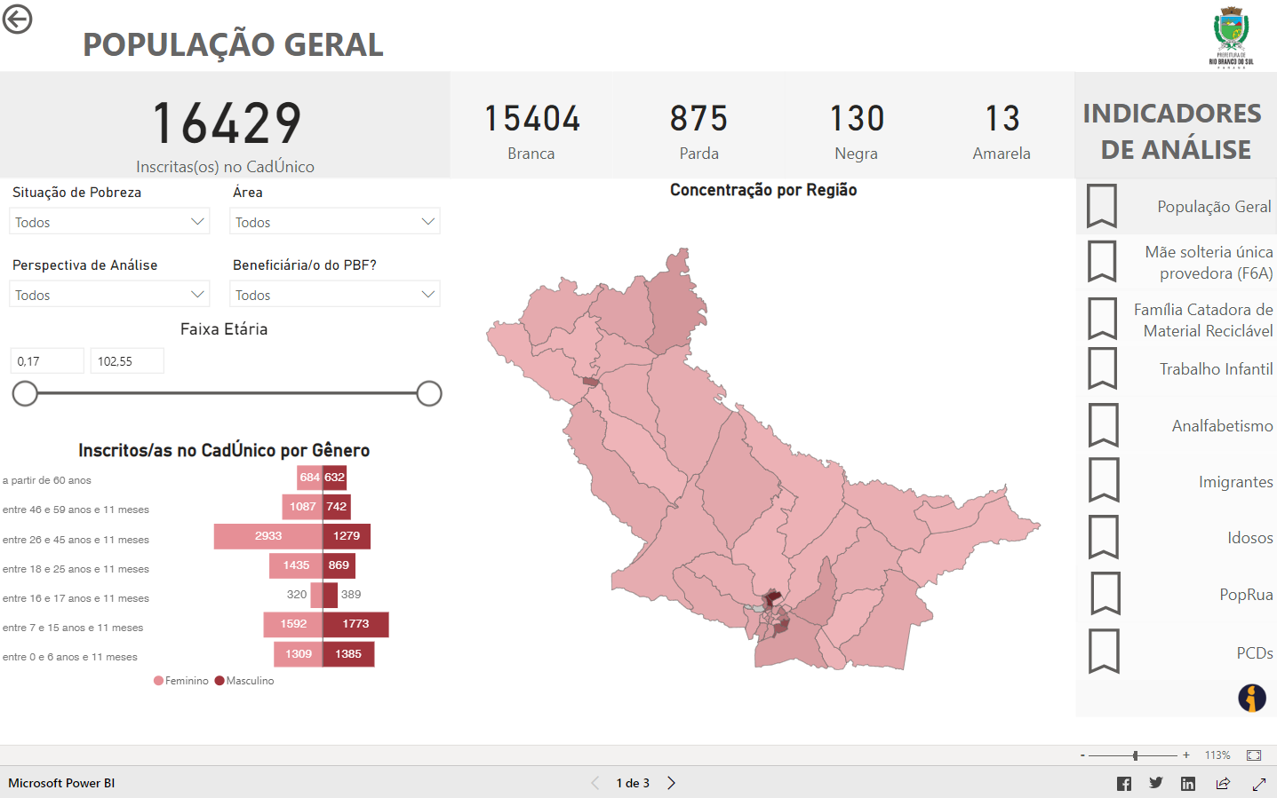
FOTOS

Slide 11
